Slide 1

Комплект игр по финансовой грамотности (кругия Луллия) Шарабасова М.С. МДОАУ д/с № 151 «Солнышко»,г. Орска»

Slide 2
Цель
формирование у дошкольников начального представления о финансовой грамотности

Slide 3

Задачи:
сформировать первоначальные представления об основах финансовой грамотности;
объяснить некоторые доступные для этого возраста экономические взаимосвязи, складывающиеся непосредственном окружении (труд, товар, деньги, цена, стоимость - с одной стороны и нравственными понятиями, такими, как бережливость, честность, экономность, щедрость и т.д.);
сформировать умения грамотно действовать в повседневной жизни с использованием полученных знаний по финансовой грамотности (покупка в магазине, плата за проезд в транспорте и т.д.). .

Slide 4


Slide 5
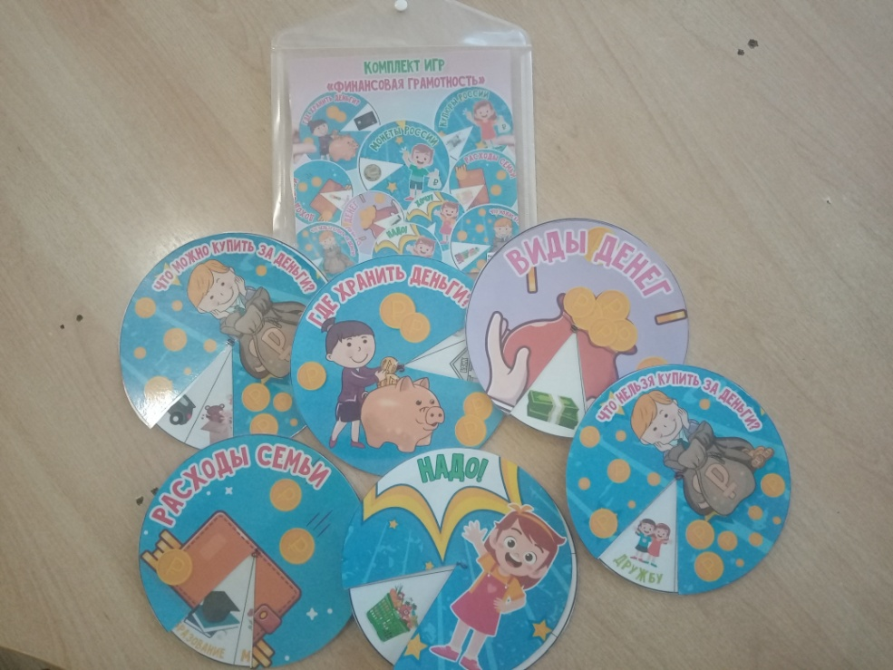
В комлекте игр «Финансовая грамотность»
Дети, вращая круги Луллия рассказывают, узнают, рассуждают, планируют :
о видах денег
о монетах России
где хранить деньги?
о расходах и доходах семьи
что можно купить за деньги и что нельзя?
и др.

Slide 6
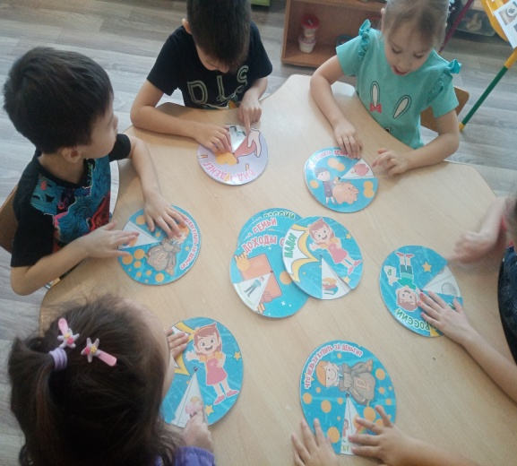
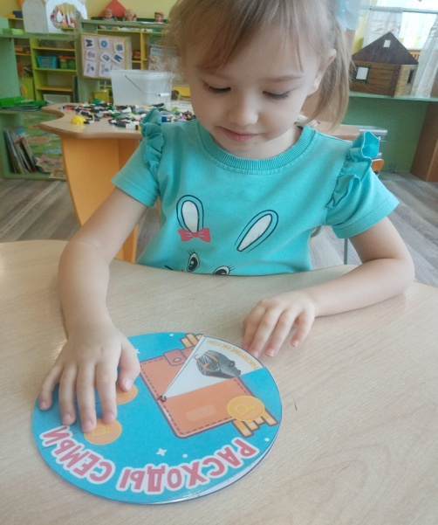
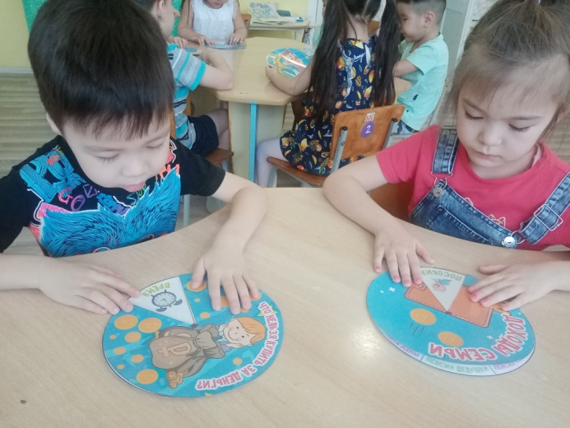

Slide 7
СПАСИБО ЗА ВНИМАНИЕ!

